Slide 1
Исследование возможностей распараллеливания алгоритмов решения целочисленных линейных неравенств на GPU
Выполнил: В.В. Швецова
Научный руководитель: А.С. Камкин

Slide 2
Актуальность
Работа является прикладным исследование в области массивно параллельного программирования с использованием технологии CUDA, а также в области целочисленного программирования и программирования в ограничениях.
Задача существования целочисленного решения системы вычислительно трудная.
Многие задачи решаются методами разрешения ограничений и целочисленного программирования:
планирование и теория расписаний;
поддержка принятия решений;
обработка изображений;
тестирование интегральных схем;
формальная верификация и статический анализ;
задача коммивояжёра (ремонт двигателей самолёта, анализ структуры кристаллов);
распределение регистров, планирование командного исполнения и анализ зависимостей по данным.

Slide 3
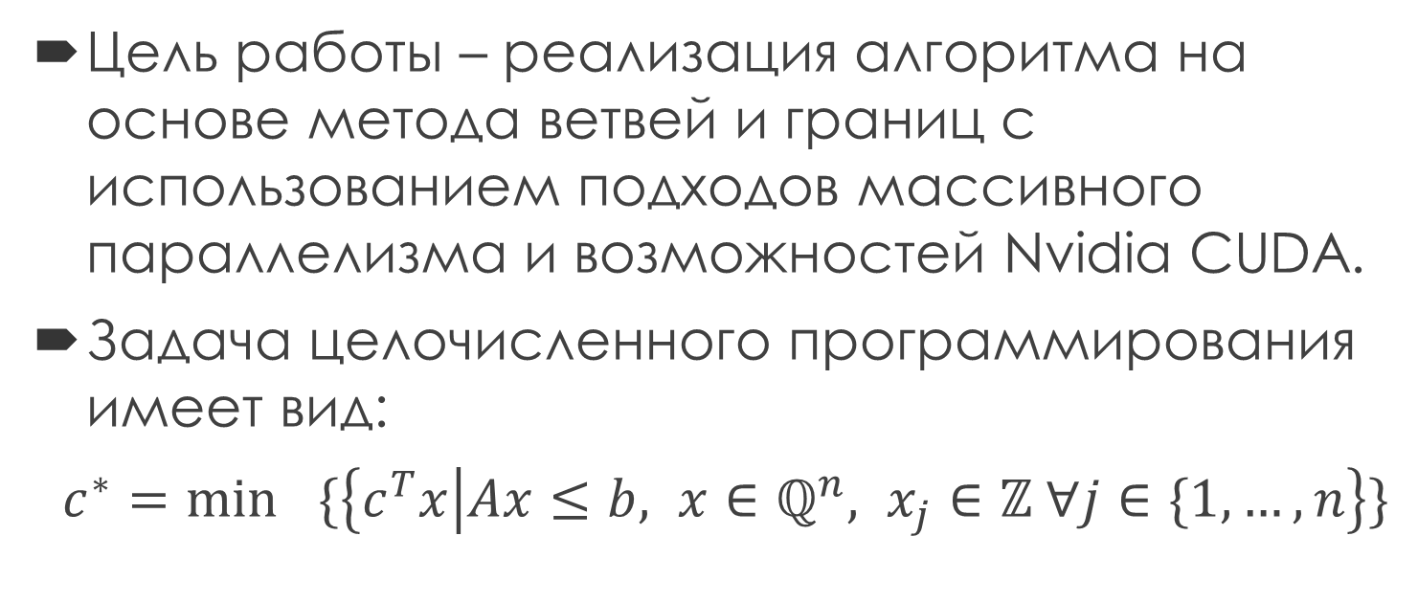
Цель работы
Цель работы – реализация алгоритма на основе метода ветвей и границ с использованием подходов массивного параллелизма и возможностей Nvidia CUDA.
Задача целочисленного программирования имеет вид:
$c^{∗}=\min_{}{\{\left\{c^{T}x | Ax≤b, x∈ℚ^{n}, x_{j}∈ℤ ∀j∈\{1,…,n\right\}\}}$

Slide 4
Постановка задачи
Провести обзор метода решения задачи целочисленного линейного программирования – метод ветвей и отсечений.
Реализовать алгоритм на основе метода ветвей и отсечений последовательно на CPU.
Исследовать алгоритм на основе метода ветвей и отсечений на наиболее часто повторяющиеся вычисления и проанализировать возможности распараллеливания найденных участков на GPU.
Реализация параллельного алгоритма на основе метода ветвей и отсечений, учитывая особенности CUDA.
Экспериментальный и теоретический анализ предложенного решения.

Slide 5
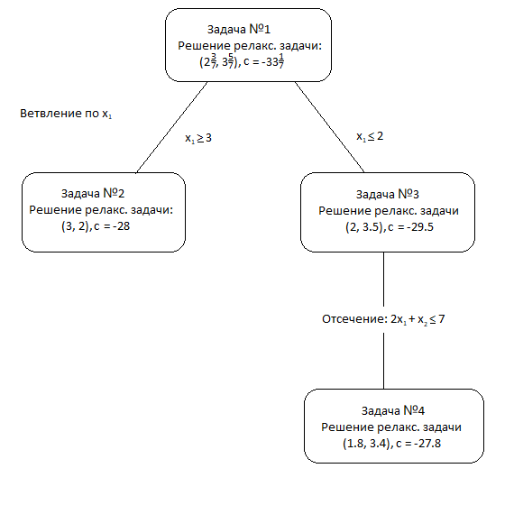
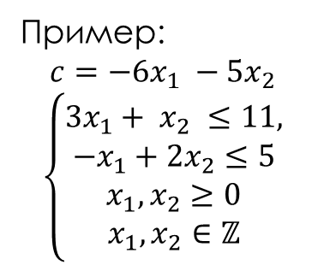
Метод ветвей и отсечений
Пример:
$$c=−6x_{1} −5x_{2}$$
$$\left\{\begin{aligned}3x_{1}+ x_{2} ≤11, \\ −x_{1}+2x_{2}≤5 \\ x_{1}, x_{2}≥0 \\ x_{1}, x_{2}∈ℤ\end{aligned}\right.$$

Slide 6
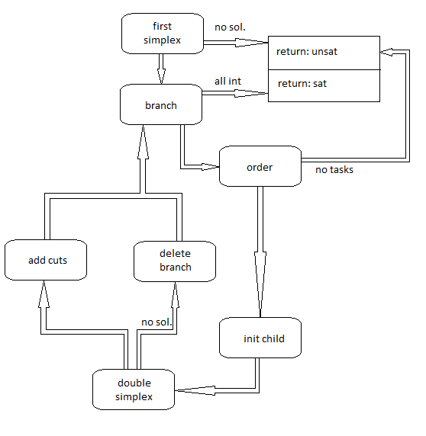
Предлагаемый подход
Стратегия ветвления по переменной выбрана на основе псевдостоимости.
Метод решения релаксационной задачи – двойственный симплекс-метод.
Стратегия построения очереди релаксационных задач – по количеству целых значений решения.
Метод отсечений - mixed integer rounding cuts (MIR).

Slide 7
Анализ метода

Slide 8
Результаты и выводы

Slide 9
Спасибо за внимание

